Slide 1
AT&T y Movistar

Slide 2
Movistar

Slide 3

Movistar es una marca propiedad de “Telefónica S.A” (19 abril 1924) que tiene sede en Madrid, España.

Slide 4


Comercializa sus servicios a través de:
(Europa)
(Brasil)

Slide 5

Telefonica S.A actualmente está situada como la empresa de telefonía más importante de Europa
(España e Hispanoamérica)

Slide 6
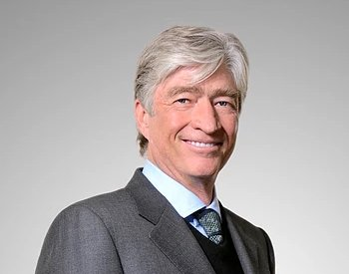
En el año 2000 Telefónica S.A entra a México y adquiere 4 Operadoras:
CEDETEL
BAJATEL
NORCEL
MOVITEL
Posteriormente adquirirá PEGASO PSC (Alejando Burrillo Azcarraga) y tras esto se cambiaria el nombre a “Telefonica México (2003)”

Slide 7


Movistar se crea en 1995 en España.
(Telefonía Análoga)
(Telefonia Digital)
En sus inicios la cobertura de Movistar era relativamente baja a la de MoviLine sin embargo su atractivo consistía precisamente en todas las ventajas que traiga consigo la comunicación digital

Slide 8
2003 Desaparece la telefonía análoga y desaparece Moviline.
En este mismo año se crea Telefonia México y Telefónica S.A cambia su nombre a Telefonia Movistar.
Sin embargo desde 1995 (Año del debut comercial de la compañía) Movistar ha sufrido un proceso de subordinación e insubordinación a Telefónica S.A.

Slide 9


1999 comienzan los cambios en su imagen.
(1995)
(1999)
(2000)

Slide 10


Año 2004 Telefónica S.A compra las filiales de Bellsouth en 10 paises de América latina por 5.800 millones de dólares.
Supera a America Movil
Unifica todas las marcas en una y consolida Movistar
(2004) Llega la M (Logo diseñado por la consultora Wolff Ollins)
(2008)

Slide 11

Año 2010: Telefónica S.A se retira a sí misma del mercado dejando a Movistar como marca representativa
Movistar queda como único nombre para proveer sus servicios de internet, telefonia y television. (Provistos anteriormente por “Imagenio”)
(Según Interbrand se eligió azul como color de fondo ya que representaba el cielo; patrimonio común de todos los países en donde tenía presencia la marca)

Slide 12



(2015)
(2016)

Slide 13
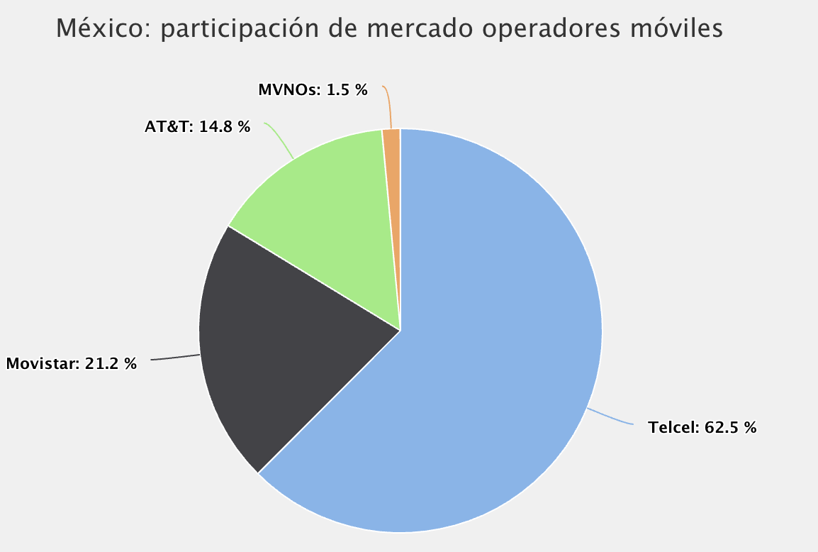
Movistar fue la primera en incorporar la red de cuarta generación 4G en México. El servicio comenzó en Polanco, Ciudad de México, en octubre de 2012. En ese mismo año, implementó el cobro por segundo y fue la primera firma de telefonía móvil en eliminar el roaming nacional e internacional.
Movistar es la segunda compañía que más tiene usuarios, seguida de AT&T. Además de ser el segundo posicionado en el mercado, siendo Telcel el primero y AT&T el tercero.

Slide 14
Actualmente Movistar cuenta con más de 8,000 puntos de venta en México y da empleo a cerca de 12,853 empleados en más de 12 países de Europa y América.

Slide 15


Slide 16



AT&T
Es una compañía estadounidense de telecomunicaciones, actualmente es la más grande del mundo, seguido por la corporación Verizon también norteamericana y en tercer lugar China mobile.

Slide 17
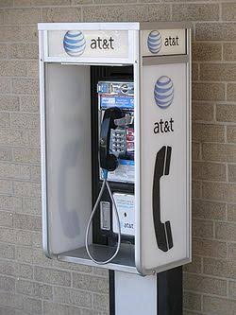
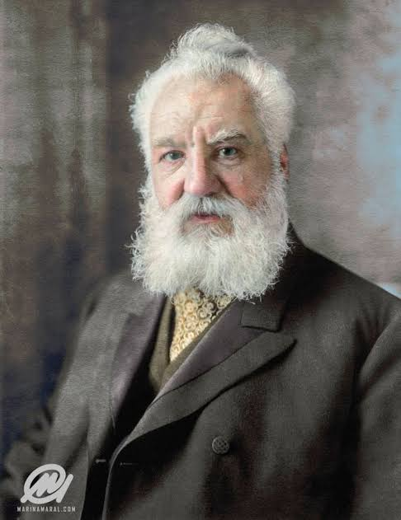
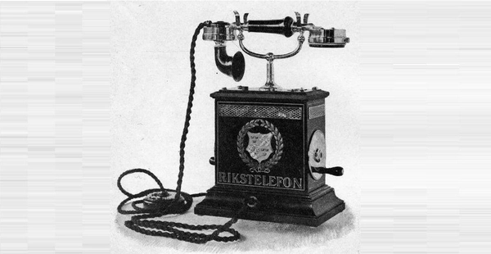
Alexander Grahambell fundó “Bell Telephone Company” que se convertiría en AT&T.
En 2008, la compañía decide retirar de manera paulatina los teléfonos públicos de las calles

Slide 18


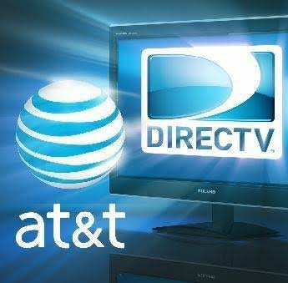
En 2014 anunció la compra del tercer mayor operador mexicano de telefonía móvil con 8,6 millones de clientes Iusacell
Los orígenes de Iusacell se remontan a 1939.
En 2016 adquiere DirecTV.

Slide 19
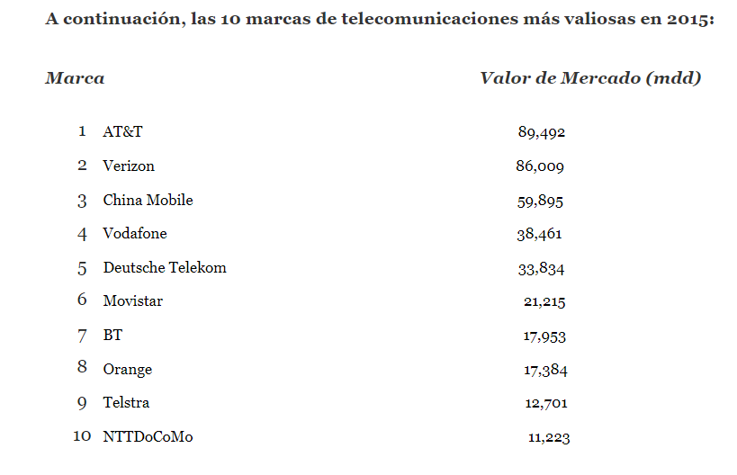

En 2015 anuncia la compra de la compañía Nextel.

Slide 20
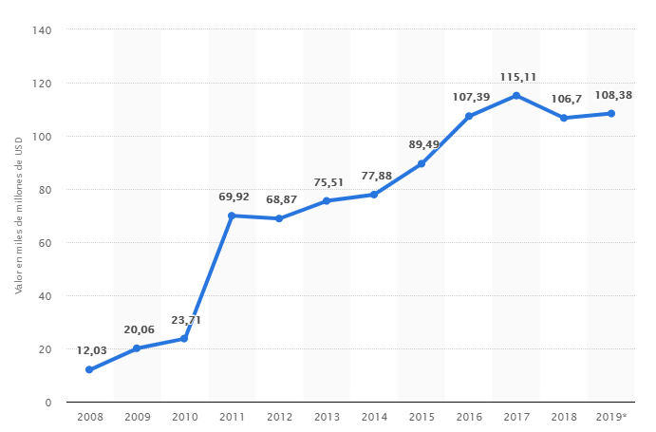

Slide 21
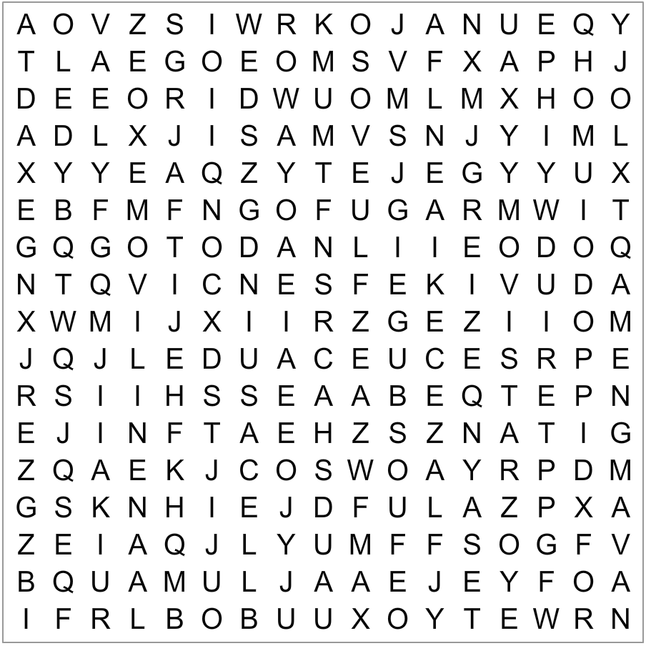
Preguntas:
1.- ¿Quien fundó AT&T? (Primer nombre nada más)
2.- ¿A qué empresa pertenecía la Marca Movistar en sus inicios?
3.- ¿A nivel mundial quien ocupa el segundo lugar en telecomunicaciones?
4.-¿A través de qué marca se proporcionaban los servicios de telefonía análoga en España antes del 2003?
5.-¿Que compañía telefónica fue la primera en ser adquirida a AT&T?
6.-¿Qué compañía de telefonía ocupa el segundo lugar de posicionamiento en el mercado?

Slide 22
Fuentes:
Movistar:
http://marcaporhombro.com/un-pais-lleno-de-emes-10-anos-de-la-m-de-movistar/
http://marcaporhombro.com/evolucion-movistar/
https://es.wikipedia.org/wiki/Movistar_(Espa%C3%B1a)
https://es.wikipedia.org/wiki/Movistar_(M%C3%A9xico)
http://movistar-tuxtepec.blogspot.com/p/historia.html
https://www.youtube.com/watch?v=nNfXefK7MYo

